Slide 1
Вводный обзор межбюджетных отношений в Швейцарии
Стефан Бруни
Руководитель экспертно-консультационного центра по вопросам региональной экономики
Тел. +41 41 228 99 62
Stefan.bruni@hslu.ch
Подготовлен по поручению Государственного секретариата Швейцарии по экономическим вопросам (SECO)

Slide 2

Content
The main topic of this presentation is fiscal federalism in Switzerland. After very few introductory slides the presentation continues with slides specifically on fiscal federalism:
Introduction (1)
Fiscal federalism (2)
Expenditure responsibilities (3)
Revenue responsibilities (4)
Tax competition among cantons and among municipalities (5)
Intergovernmental transfers (5)
We assume that you have already read – as a background to the presentation –the introduction to Switzerland (“The Swiss Confederation – A Brief Guide”).
Links to further information are in blue.

Slide 3
1 introduction

Slide 4
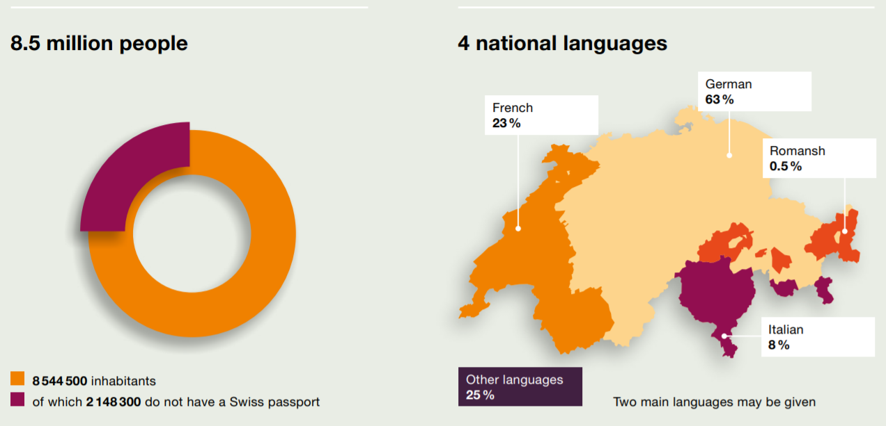
Population and languages
Notes:
Not a member of the EU! But part of the Schengen agreement.
https://www.bk.admin.ch/bk/en/home/dokumentation/the-swiss-confederation--a-brief-guide.html

Slide 5
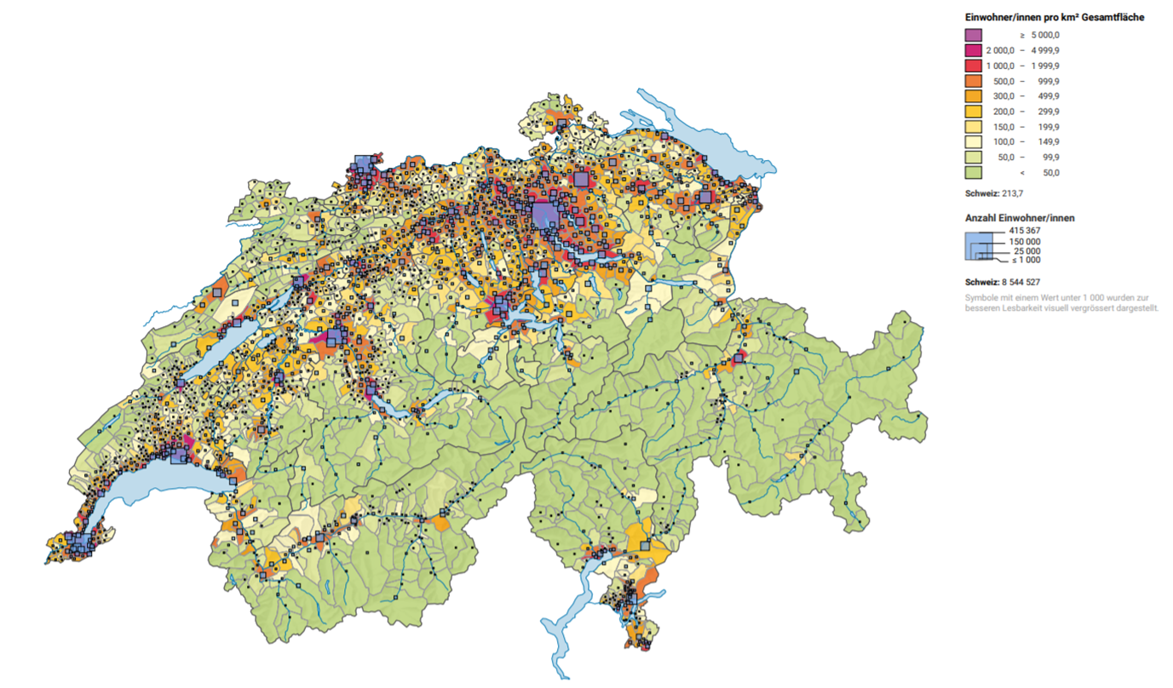
Population density
Year: 2018; References: Federal Statistical Office – Statistics of Swiss area (AREA), Statistics of population and households (STATPOP); © Federal Statistical Office, ThemaKart, Neuchâtel 2009-2016
Notes:
Not a member of the EU! But part of the Schengen agreement.
https://www.bk.admin.ch/bk/en/home/dokumentation/the-swiss-confederation--a-brief-guide.html

Slide 6
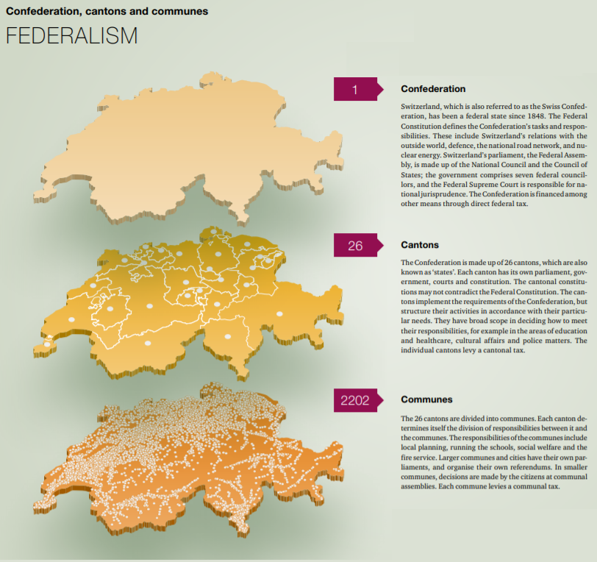
Three Levels of Government
Notes:
Not a member of the EU! But part of the Schengen agreement.
https://www.bk.admin.ch/bk/en/home/dokumentation/the-swiss-confederation--a-brief-guide.html

Slide 7
Annual accounts of government units (Confederation, cantons, communes and social insurance)
* Grey blackground: forecasts (before Corona pandemic!)
Source: Federal Finance Administration

Slide 8
2 МЕЖБЮДЖЕТНЫЕ ОТНОШЕНИЯ
Hochschule Luzern
Business
Slide

Slide 9
Hochschule Luzern
Business
Руководящие принципы межбюджетных отношений
На протяжении последних 20 лет реформы в сфере межбюджетных отношений в Швейцарии строились на следующих трех принципах:
Субсидиарность - это принцип, согласно которому центральный орган власти должен играть вспомогательную функциональную роль, выполняя только те задачи, которые не могут быть решены на более низком (местном) уровне.
Принцип бюджетно-налоговой эквивалентности подразумевает совпадение географических рамок, в которых осуществляются действия органов власти, и их финансирование. Считается, что система государственного управления строится на принципе бюджетно-налоговой эквивалентности, если круг получателей бюджетных средств идентичен кругу финансирующих лиц и кругу лиц, принимающих решения.
Подотчетность требует четкого распределения связанных с расходами и доходами обязанностей между различными уровнями государственного управления. Процесс принятия решений прозрачен, демократичен и легитимен.
Slide

Slide 10
Hochschule Luzern
Business
Принцип разделения власти между национальным и кантональным уровнями
Руководящий принцип: общенациональная юрисдикция применима только в случаях, предусмотренных Федеральной конституцией
  ➔ Выполнение государственных задач в основном возложено на кантоны.
  Передача (новых) полномочий на национальный уровень требует внесения изменений в Федеральную конституцию.
  Изменения в Федеральную конституцию должны быть одобрены большинством граждан и кантонов.
  .
Slide

Slide 11
Сотрудничество по вертикали
Hochschule Luzern
Business
Конфедерация
Кантоны
Муниципальные образования
Существует множество видов взаимодействия между этими тремя уровнями государственного управления, например:
"Делегированные" общегосударственные задачи, административно реализуемые кантонами.
"Общие задачи" (софинансирование): федеральное правительство определяет стратегические цели и предоставляет кантонам оперативную свободу действий (необусловленная передача полномочий).
Солидарность между Конфедерацией и кантонами, а также между кантонами, обеспечиваемая за счет бюджетного выравнивания.
Аналогичная вертикаль сотрудничества действует между кантоном и его муниципальными образованиями в случае выполнения кантональных задач, общих задач и солидарного разделения ответственности между кантоном и его муниципальными образованиями, а также на уровне муниципальных образований.
.
Slide

Slide 12
Сотрудничество по горизонтали
Hochschule Luzern
Business
Конфедерация
Кантоны
Муниципальные
образования
Межкантональные соглашения: интернализация сопутствующих эффектов
- 760 межкантональных договоров могут быть объявлены Конфедерацией как общеобязательные
Межкантональные учреждения: координация политики между кантонами
- 16 конференций кантональных директоров ( министров кантонов) и конференция кантональных правительств (напр., Конференция финансовых директоров кантонов)
Бюджетное выравнивание: совместно финансируется сильными в финансовом отношении кантонами.
Аналогичная схема горизонтального сотрудничества действует между кантоном и его муниципальными образованиями в отношении кантональных задач, общих задач и солидарности между кантоном и его муниципальными образованиями, а также на уровне муниципальных образований.
Slide

Slide 13
3 распределение полномочий по расходованию средств
Hochschule Luzern
Business
Slide

Slide 14
Государственные расходы на трех уровнях государственного управления
Hochschule Luzern
Business
Распределение полномочий по расходованию средств на соответствующем уровне государственного управления в основном осуществляется на основе трех принципов межбюджетных отношений (субсидиарность, бюджетная эквивалентность, подотчетность). Фактические государственные расходы на национальном, кантональном и муниципальном уровнях осуществляются в соответствии с распределением полномочий по расходованию средств между тремя уровнями государственного управления в Швейцарии.
На первом графике отражена важная роль, выполняемая кантонами в сфере государственных расходов. В частности, кантоны отвечают за многие функции, связанные с образованием и здравоохранением.
На втором графике представлены доли расходов согласно функциональной классификации для каждого уровня правительства.
Slide

Slide 15
Государственные расходы на разных уровнях госуправления, 2017 г.
Функциональная классификация (млн. швейцарских франков)
Hochschule Luzern
Business
Расходы 2017
Финансы и налоги
Гос. экономика
Окружающая среда и территориальное планирование
Транспорт и телекоммуникации
Социальное страхование
Здравоохранение
Культура, спорт, досуг, религия
Образование
Общественный порядок и безопасность, оборона
Общее управление
Федеральный
Кантональный
Муниципальный
Источник: Федеральная финансовая администрация
Slide

Slide 16
Схема межбюджетных отношений в Швейцарии: структура расходов
Hochschule Luzern
Business
Расходы 2017 г.
Муниципальный
Кантональный
Федеральный
Общее управление
Общественный порядок и безопасность, оборона
Образование
Культура, спорт, досуг, религия
Health
Социальное страхование
Транспорт и телекоммуникации
Окр. среда и территориальное планирование
Государственная экономика
Финансы и налоги
Источник: Федеральная финансовая администрация
Slide 16
Slide

Slide 17
4 распределение полномочий по доходам
Hochschule Luzern
Business
Slide

Slide 18
Hochschule Luzern
Business
Руководящие принципы распределения полномочий по получению доходов
Национальный уровень госуправления имеет право на сбор только тех налогов, которые прямо упомянуты в Федеральной конституции.
Кантоны в целом свободны в выборе взимаемых налогов за исключением случаев, когда Федеральная конституция прямо запрещает сбор определенных налогов, или же полномочиями по сбору определенных налогов наделены исключительно федеральные органы государственной власти.
Тот факт, что Конституция дает право федеральным органам государственной власти взимать определенный налог, не исключает полномочия органов власти кантонов взимать аналогичный налог на своем уровне.
Муниципальные органы власти имеют право взимать только те налоги, на сбор которых они получили полномочия от своего кантона.
Slide

Slide 19
Hochschule Luzern
Business
Швейцарская система налогообложения (Федеральная налоговая администрация, 1.1.2020 г.)
В Швейцарии фундаментальные полномочия по налогообложению возложены на кантоны. Конфедерация имеет лишь ограниченное право взимать налоги. Благодаря налоговой автономии между кантонами существует налоговая конкуренция. Такая конкуренция способствует повышению эффективности предоставления государственных услуг и созданию высококачественной инфраструктуры, но в тоже время приводит к возникновению дисбаланса между кантонами и муниципальными образованиями.
Особенности налоговой системы Швейцарии
Автономия кантонов Швейцарии в отношении налогово-бюджетной политики зиждется на прочном фундаменте. Конфедерация может взимать налоги только в тех случаях, когда это разрешено Конституцией. Таким образом, ее налоговые полномочия ограничены. Даже сегодня полномочия Конфедерации по взиманию прямого федерального налога и налога на добавленную стоимость предоставлены лишь на ограниченный период времени. Эти полномочия должны каждый раз продлеваться населением и кантонами. Существующий финансовый режим действует до конца 2020 года. В соответствии с новым финансовым режимом 2021 г. право Конфедерации взимать прямой федеральный налог и налог на добавленную стоимость будет продлено до конца 2035 г. На референдуме 4 марта 2018 г. это предложение получило убедительную поддержку - за него было отдано 84% голосов. Налоговая автономия кантонов ведет к интенсивной налоговой конкуренции между кантонами. Однако вопреки периодически возникающим опасениям никакой губительной "гонки уступок« по налоговым ставкам не наблюдается. Конфедерация и кантоны обеспечивают высококачественную инфраструктуру, решения в отношении конфигурации которой и объема налогов на ее финансирование принимают люди. Кроме того, выравнивание бюджетов на общегосударственном уровне сдерживает конкуренцию в сфере налогообложения и предотвращает формирование антистимулов.
С более подробной информацией можно ознакомиться здесь “Швейцарская налоговая система”.
Slide

Slide 20
Федеральные налоги (государственный уровень)
Hochschule Luzern
Business
Налоги на доход и иные прямые налоги | Потребительские и иные косвенные налоги
Прямой федеральный налог На доходы физических лиц На прибыль юридических лиц Федеральный налог на игорные заведения Налог на освобождение от военной обязанности | Налог на добавленную стоимость Федеральный налог, удерживаемый у источника Федеральные госпошлины Налог на табачные изделия Налог на пиво Налог на минеральное топливо Налог на автотранспортные средства Налог на крепкие спиртные напитки Таможенные пошлины
Slide

Slide 21
Кантональные налоги
Hochschule Luzern
Business
26 кантонов
Налоги на доход и активы, а также иные прямые налоги | Налоги на имущество и расходы
Налог на доход и состояние Подушевой налог или налог с домохозяйства Налог на прибыль и капитал Налог на дарение и наследство Налог на лотерейные выигрыши Налог на доходы от имущества Налог на недвижимость Налог на отчуждение недвижимости Кантональный налог на игорные заведения | Налог на автотранспортные средства Налог на собаку Налог на развлечения Кантональная пошлина Лотерейный налог Налог на воду Иные
Slide

Slide 22
Муниципальные (коммунальные) налоги
Hochschule Luzern
Business
2220 муниципальных образований
Налоги на доход , активы и иные прямые налоги | Налоги на имущество и расходы
Налог на прибыль и капитал Налог на дарение и наследство Налог на лотерейные выигрыши Налог на доходы от имущества Налог на недвижимость Налог на отчуждение недвижимости Налог на торговую деятельность | Налог на собаку Налог на развлечения Иные
Slide

Slide 23
Обзор федерального, кантонального и муниципального налогообложения
Hochschule Luzern
Business
Объект налогообложения | Конфедерация | Кантоны | Муниципальные образования
Доход | Прямой федеральный налог | Прямой подоходный налог | Муниципальная надбавка
Состояние |  | Налог на состояние | Муниципальная надбавка
Прибыль | Налог на прибыль | Налог на прибыль | Налог на прибыль
Капитал |  | Налог на капитал | Налог на капитал
Потребление | НДС
Потребление специфических товаров (специфический налог) | Напр., топливо, алкоголь, табачные изделия
Наследство / дар |  | Факультативно | Факультативно
Государственные услуги | Пошлины и сборы | Пошлины и сборы | Пошлины и сборы
Один и тот же объект налогообложения (например, доход) может облагаться налогом на всех трех государственных уровнях!
Под муниципальными надбавками понимаются муниципальные налоговые ставки в тех случаях, когда муниципальные образования в свою очередь облагают налогом кантональный налоговый субстрат, но при этом муниципальные власти самостоятельно определяют свою налоговую ставку.
Slide

Slide 24
(I)
Hochschule Luzern
Business
Иные
Тарифы
Налоги и сборы на ТС
Налог на наследство
Налог на передачу капитала
Налог на доходы от капитала
Налог у источника
Налоги на потребление
Налог на стоимость земли
Налог на капитал
Налог на прибыль
Налог на состояние
Подоходный налог
Источник: собственные выкладки по информации Швейцарского налогового управления (ESTV) за 2009 г.
Slide

Slide 25
Разбивка налогов и сборов по удельному весу (II)
Hochschule Luzern
Business
Иные
Тарифы
Налоги и сборы на ТС
Налог на наследство
Налог на передачу капитала
Налог на доходы от капитала
Налог у источника
Налоги на потребление
Налог на стоимость земли
Налог на капитал
Налог на прибыль
Налог на состояние
Подоходный налог
Конфедерация
Кантоны
Муниципальные образования
Источник: собственные выкладки по информации Швейцарского налогового управления (ESTV) за 2009 г.
Slide

Slide 26
Доходы в Швейцарии с разбивкой по уровням государственного управления
(млрд швейцарских франков)
Hochschule Luzern
Business
80
70
60
50
Конфедерация
Confederation
40
Кантоны
Canton
Муниц. образования
30
Municipalities
20
10
0
2008
2009
2010
2011
2012
2013
2014
2015
2016
2017
2018
Источник: ESTV 2019
Slide

Slide 27
5 конкуренция в сфере налогообложения
Hochschule Luzern
Business
Slide

Slide 28
Конкуренция в сфере налогообложения в Швейцарии
Hochschule Luzern
Business
Как и любая другая страна, Швейцария стремится быть привлекательным, обеспечивающим выгодные условия ведения бизнеса местом. Учитывая небольшие размеры внутреннего рынка, нехватку природных ресурсов, а также географические и топографические условия, Швейцария вынуждена искать свою нишу в другом направлении, например, в сфере привлекательной налоговой политики.
Важным фактором в этом отношении является налогообложение предприятий. Для повышения привлекательности Швейцарии с точки зрения налогового бремени и приведения его в соответствие с международными стандартами было необходимо внести коррективы в налогообложение корпораций. Поэтому 19 мая 2019 года электорат убедительным большинством голосов (голоса "за" отдали 66,4% избирателей) принял Федеральный закон о налоговой реформе и финансировании страхования по старости и на случай потери кормильца (TRAF), за который проголосовали 66,4% избирателей. Закон вступил в силу 1 января 2020 года. Отправной точкой данной законодательной инициативы явилась необходимость замены существующих налоговых режимов, которые более не соответствовали международным стандартам.
Конкуренция в области налогообложения существует как на международном, так и на внутригосударственном уровне (между кантонами и даже муниципалитетами).
Источник: Федеральная налоговая администрация
Slide

Slide 29
Hochschule Luzern
Business
Основы и инструменты налоговой конкуренции в Швейцарии
Основная идея:
Конкуренция между местными органами власти приводит к тому, что отдельные местные органы власти имеют стимул для предоставления услуг, максимально учитывающих интересы граждан, по как можно более низкой цене (налоги). "Слабые" местные органы власти с низкой эффективностью затрат несут наказание в виде оттока населения ("голосование ногами").
Инструменты:
Налоговый субстрат: различия в налогооблагаемой базе
Ставки налогов: различия в уровнях налогообложения
Специальные налоговые инструменты: стимулы для дислокации компаний и поселения (богатых) жителей (например, освобождение от налогов в первые 5 лет, налогообложение в фиксированном объеме)
Воздействие налоговой конкуренции показано на следующих двух слайдах на примере подоходного налога с физических лиц. На заключительном слайде раздела показана эффективная средняя ставка налога кантонов на прибыль предприятий в сравнении с такими ставками, действующими в других странах мира.
Slide

Slide 30
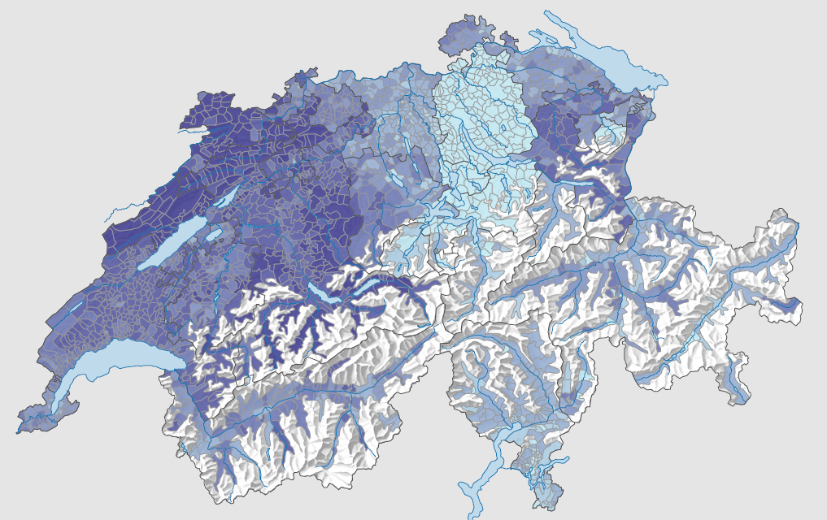
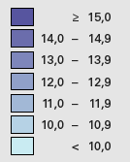
Ставка подоходного налога в зависимости от места обложения (федеральный, кантональный и муниципальный подоходный налог)
Hochschule Luzern
Business
Налоговое бремя для не состоящих в браке граждан с доходом брутто, равным 80 000 швейцарских франков (2016 г.)
Год: 2016; Источники: Федеральная налоговая администрация© Федеральное статистическое управление, ThemaKart, Нойшатель 2009-2016 г.г.
Slide

Slide 31
Воздействие налоговой конкуренции:
Нагрузка по подоходному налогу физических лиц в ряде крупных городов кантонов (совокупно кантональный, муниципальный и церковный* налоги)
Hochschule Luzern
Business
Трудовой доход брутто в CHF
Налоговая нагрузка в CHF
Женева
Цуг
Цюрих
Швиц
Станс
Аппенцель
Зарнен
Дельсберг
Берн
Источник: ESTV 2017
Нойшатель
Два работающих члена ДХ, двое детей; *незначительный, добровольно уплачиваемый налог
Пример: Одно и то же домохозяйство с доходом 80 000 швейцарских франков в Женеве уплачивает подоходный налог в размере 25 швейцарских франков, а в Нойшателе - в размере 5051 швейцарского франка!
Slide

Slide 32
6 бюджетное выравнивание
Hochschule Luzern
Business
Slide

Slide 33
Hochschule Luzern
Business
Межбюджетные трансферты:
Государственная система бюджетного выравнивания
В 2008 году начала работать государственная система бюджетного выравнивания с сопутствующим ей новым разделением задач между Конфедерацией и кантонами. Основными целями бюджетного выравнивания являются смягчение различий между кантонами в плане финансовых возможностей, а также повышение финансовой независимости и налоговой конкурентоспособности кантонов. Третий отчет об эффективности показал, что государственная система бюджетного выравнивания в целом выполняет поставленные перед ней задачи. В то же время цель предоставления минимального финансирования для финансово слабых кантонов даже перевыполняется.
Исходя из этого, Федеральный совет одобрил предложение Конференции кантональных правительств Швейцарии (CCG) и выступает за предоставление гарантированного минимального финансирования в размере 86,5% от среднего швейцарского уровня. Это означает, что объем фонда ресурсов, выделяемых на выравнивание, будет определяться минимальным размером финансирования и динамикой дисбаланса между кантонами.
Почти во всех кантонах действуют схемы выравнивания бюджетов кантона и его муниципальных образований, подобные национальной схеме.
Дополнительная информация.
Slide

Slide 34
Hochschule Luzern
Business
Выравнивание ресурсов и компенсация затрат
Не все кантоны имеют доступ к одинаковому объему финансовых ресурсов из-за различий в их экономической структуре и структуре населения. Кроме того, географическое положение кантонов или их статус (например, статус центрального кантона) приводит к различиям в требованиях к выполняемым задачам. На кантональном и федеральном уровнях были разработаны системы бюджетного выравнивания, призванные сгладить это неравенство.
Выравнивание ресурсов основано на ресурсном потенциале кантонов. Оно состоит из налогооблагаемого дохода, активов физических лиц и налогооблагаемой прибыли компаний. Уровни потенциала используются для разделения кантонов на финансово сильные и финансово слабые. Слабые в финансовом отношении кантоны получают свободно располагаемые финансовые ресурсы от финансово сильных кантонов (горизонтальное выравнивание ресурсов) и от Конфедерации (вертикальное выравнивание ресурсов). При этом поддерживается налоговая конкуренция.
Компенсация применяется в отношении чрезмерно высоких расходов, связанных с географическими, топографическими и социально-демографическими факторами, которые по причинам структурного характера приводят к увеличению расходов на предоставление общественных благ и услуг. В альпийских кантонах, например, выше расходы на инфраструктуру, содержание школ (например, школьных автобусов) и дорог в зимний период. В расположенных в центре страны кантонах доля пожилых людей, малоимущих и иностранцев в населении зачастую выше среднего уровня.
.
Источник: Федеральная финансовая администрация
Slide
Notes:
https://www.efd.admin.ch/efd/en/home/themen/finanzpolitik/national-fiscal-equalization/fb-nationaler-finanzausgleich.html

Slide 35
Ресурсный потенциал в 2018 г. (на душу населения)
Hochschule Luzern
Business
Налогооблагаемый доход физ. лиц (включая удержание налога у источника)
Налогооблагаемые активы физических лиц
Налогооблагаемая прибыль (обычное налогообложение)
Налогооблагаемая прибыль (фискальный статус)
CHF на душу населения
ZG
SZ
NW
BS
GE
ZH
OW
VD
BL
TI
NE
SH
LU
AR
AG
AI
GR
FR
SG
TG
BE
SO
GL
UR
VS
JU
Источник: Федеральная финансовая администрация
Slide

Slide 36
Индекс обеспеченности ресурсами (2018 г.), до и после выравнивания
Hochschule Luzern
Business
Финансово сильные кантоны
Платежи финансово сильных кантонов
Финансово слабые кантоны
Платежи финансово слабых кантонов
Мин. целевой показатель 85%
Средний СH
ZG
SZ
NW
BS
GE
ZH
OW
VD
TI
BL
NE
SH
LU
AR
AG
AI
GR
FR
SG
TG
BE
SO
GL
UR
VS
JU
Источник: Федеральная финансовая администрация
Slide

Slide 37
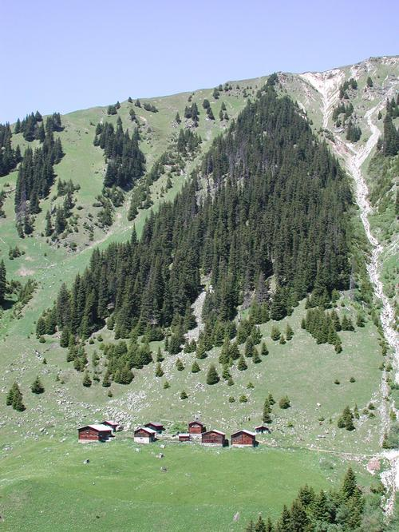
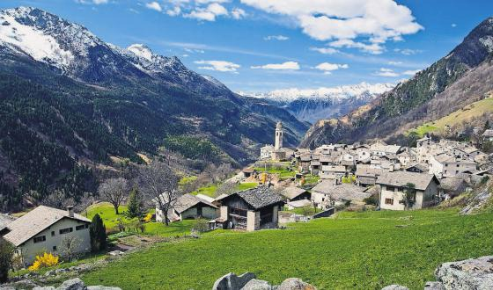
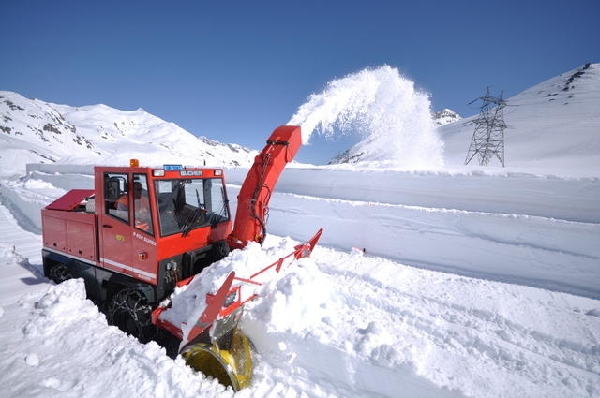
Компенсация затрат, связанных с географическим положением
Hochschule Luzern
Business
Показатели:
Высота над уровнем моря (часть населения,
проживающего в горных районах)
Крутизна местности
Низкая плотность населенных пунктов
Низкая плотность населения
Slide
Источник: Федеральная финансовая администрация

Slide 38

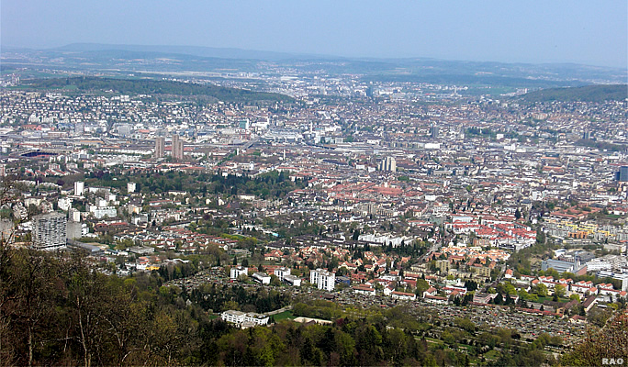

Hochschule Luzern
Business
Компенсация затрат, связанных с социально-демографическими факторами
Показатели:
Старость
Бедность
Интеграция иностранцев
Показатели затрат, связанных с «плотностью» в городских населенных пунктах:
Численность населения
Плотность населения
Показатель занятости
Источник: Федеральная финансовая администрация
Slide

Slide 39
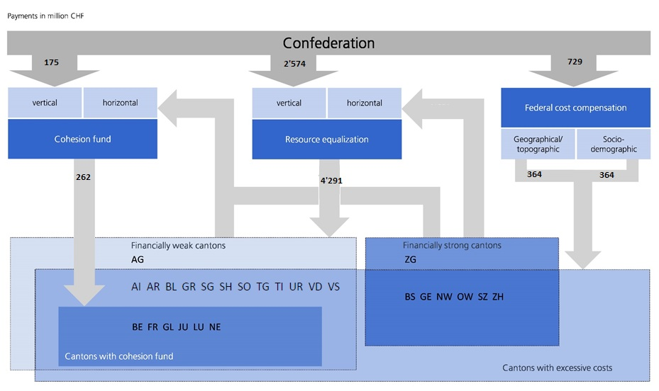
Обзор платежей в рамках бюджетного выравнивания в 2020 г.
Hochschule Luzern
Business
Платежи в млн CHF
Конфедерация
Вертикаль
Горизонталь
Вертикаль
Горизонталь
Федеральная компенсация затрат
Фонд выравнивания
Выравнивание по ресурсам
По географическим/топографическим факторам
По социально-демографическим факторам
Финансово слабые кантоны
Финансово сильные кантоны
AG
ZG
AI
AR
BL
GR
SG
SH
SO
TG
TI
UR
VD
VS
BS
GE
NW
OW
SZ
ZH
BE
FR
GL
JU
LU
NE
Кантоны, получающие помощь из фонда выравнивания
Кантоны с чрезмерными расходамиs
Источник: Федеральная финансовая администрация
Slide

Slide 40

Hochschule Luzern
Business
СПАСИ
БО!
Стефан Бруни
Slide

